Slide 1




Modelo preditivo de classificação de ingresso em faculdade
ENEM por escola
02/06/2020

Slide 2


Pós-graduação em Análise em Big Data
Nome do Aluno:
Kaio Henrique Pedroza Silva
Coordenadores:
Profª Drª Alessandra de Álvila Montini
Profª Dr. Adolpho Walter Pimazoni Canton

Slide 3
3
Agenda
Objetivo do Trabalho
Contextualização do Problema
Base de Dados
Bases originais
Filtros
Nota média geral e target
Principais variáveis
Balanceamento
Análise Exploratória de Dados
Modelagem com Estatística Tradicional
Modelagem com Inteligência Artificial
Conclusões
@2020 LABDATA FIA. Copyright all rights reserved.

Slide 4

1. Objetivo do Trabalho
4
Modificar imagem a seu critério
O objetivo do trabalho é classificar, por meio das variáveis qualitativas e quantitativas da base de dados, se uma escola da região Sudeste do Brasil e participante da prova do ENEM entre 2009 e 2015 tem uma média suficiente para o ingresso de um aluno que deseja cursar Ciências da Computação.
A predição será realizada utilizando dados históricos de desempenho das escolas públicas e privadas no ENEM, modelos estatísticos e algoritmos de Inteligência Artificial, que selecionarão as características mais relevantes para explicar o ingresso de um aluno (que deseja cursar Ciências da Computação) em uma faculdade.
Desta forma, o aluno poderá escolher uma escola que ofereça mais respaldo para o ingresso na faculdade.

Slide 5

2. Contextualização do Problema
5
Escolher uma escola com um ensino de qualidade é fundamental para se ter um bom desempenho acadêmico, por meio de materiais eficientes e educadores que possam transmitir o conhecimento de forma que o aluno consiga absorvê-lo. No caso do curso de Ciências da Computação pelo Sisu, é preciso ter uma nota mínima no ENEM de 576 pontos e uma nota superior a zero na redação. Porém, a nota de corte de redação para o modelo foi de 450.
Através de variáveis como notas gerais no exame, taxa de participação e taxa de aprovação/reprovação, o intuito do modelo é classificar se a nota média geral e da redação da escola possibilita o ingresso dos alunos em uma faculdade por meio Sisu.
A classificação poderia auxiliar na escolha de uma escola que ofereça mais respaldo para o ingresso na faculdade.

Slide 6

3. Bases de Dados
6
Modificar imagem a seu critério
- A base de dados é encontrada no site http://inep.gov.br/microdados
- Única base disponível sobre o rendimento das escolas no ENEM
- O programa “ENEM por Escola” foi descontinuado a partir do ano de 2015, por isso não temos dados dos anos seguintes
Informação sobre a nota mínima para entrar em uma faculdade se encontra nos sites:
https://www.mundovestibular.com.br/enem/sisu/notas-de-corte-sisu-2020-2/#:~:text=Para%20ser%20selecionado%20na%20maioria,notas%20superiores%20a%20700%20pontos.
https://www.enemvirtual.com.br/notas-de-corte-sisu-2020-2/

Slide 7

3.i. Base Original
7
Visão da base
- Abrange os anos de 2005 até 2015
- Possui 27 variáveis (5 variáveis qualitativas e 22 variáveis quantitativas)
Filtros de inclusão
- Escolas do Sudeste do Brasil
- Ano de edição a partir de 2009
Preenchimento de NAs
- Preenchimento dos NA’s das variáveis qualitativas com “Não informado”
- Preenchimento dos NA’s das variáveis quantitativas com a mediana
Importante
- Nota média objetiva: calculada somente no ano de 2008
- Nota média total: calculada somente nos anos de 2005 até 2007
172035 registros
@2020 LABDATA FIA. Copyright all rights reserved.

Slide 8




3.ii. Filtros
8
Base Original
172.035 observações
Base de partida
Base original com filtros de negócio com 172.035 observações de escolas, sendo que 45% são do Sudeste.
Filtro 1 – Ano de edição a partir de 2009
104.687 observações
Filtro 2 – Escola do Sudeste brasileiro
77.533 observações
Filtragem dos anos
Trazer as informações mais completas possíveis e redução de variáveis inutilizadas.
Base Final
46.243 observações
Filtragem de UFs
Diminuição do escopo do projeto, focando no Sudeste do Brasil.
Base final
Base final pronta para análise e futura modelagem.
@2020 LABDATA FIA. Copyright all rights reserved.

Slide 9
3.iii. Criação da nota média geral e target
9
A criação da nota média geral, por se tratar de um curso de exatas, foi feita por meio de uma média ponderada.
media = (0.1*nota_media_ciencias_natureza) +
(0.1*nota_media_ciencias_humanas) +
(0.1*nota_media_linguagens_codigos) +
(0.7*nota_media_matematica)
target = 1 se media > 576 e nota_media_redação > 450 senão 0
@2020 LABDATA FIA. Copyright all rights reserved.

Slide 10

3.iv. Principais variáveis
10
Variáveis da prova
ano_edicao
taxa_participacao
nota_media_ciencias_natureza
nota_media_ciencias_humanas
nota_media_linguagens_codigos
nota_media_matematica
nota_media_redacao
nota_media_objetiva
nota_media_total
taxa_aprovacao
taxa_reprovacao
taxa_abandono
Variáveis da escola
cod_uf_escola
sigla_uf_escola
cod_municipio_escola
nome_municipio_escola
cod_escola
nome_escola
tipo_dependencia
tipo_localizacao_escola
numero_matriculas
indicador_socio_economico_escola
indicador_adequacao_escola
indicador_permanencia_escola
porte_escola
@2020 LABDATA FIA. Copyright all rights reserved.

Slide 11
3.v. Balanceamento
11
Como o resultado do target foi de 34072 como target=0 e 12171 como target=1, a base de dados foi balanceada com:
13000 registros como target=0
12171 registros como target=1
@2020 LABDATA FIA. Copyright all rights reserved.

Slide 12


4. Análise Exploratória de Dados
12
A análise exploratória dos dados se baseou em:
1) Análise dos tipos de todas as variáveis
2) Contagem, média, desvio padrão, mínimo, máximo, mediana, quartis e coeficiente de variação
3) Tabelas de frequências
4) Boxplots
5) Contagem de NA’s
6) Análise da presença de outliers

Slide 13
4. Análise Exploratória de Dados
13
Tipos das variáveis
Object:
- sigla_uf_escola
- nome_municipio_escola
- nome_escola
- indicador_socio_economico_escola
- porte_escola
Int64:
- ano_edicao
- cod_uf_escola
- cod_municipio_escola
- cod_escola
- tipo_dependencia
- tipo_localizacao_escola
- numero_matriculas
- numero_participantes
Float64:
- numero_participantes_especiais
- taxa_participacao
- nota_media_ciencias_natureza
- nota_media_ciencias_humanas
- nota_media_linguagens_codigos
- nota_media_matematica
- nota_media_redacao
- indicador_adequacao_escola
- indicador_permanencia_escola
- taxa_aprovacao
- taxa_reprovacao
- taxa_abandono
@2020 LABDATA FIA. Copyright all rights reserved.

Slide 14
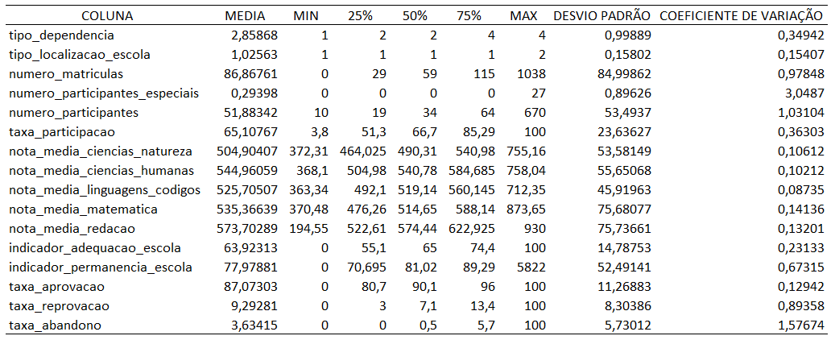
4. Análise Exploratória de Dados
14
Análise das variáveis quantitativas
@2020 LABDATA FIA. Copyright all rights reserved.

Slide 15
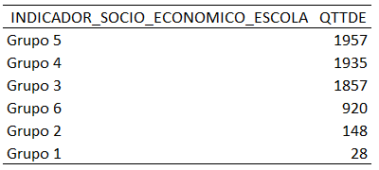
4. Análise Exploratória de Dados
15
Tabela de frequência do indicador socio econômico de cada escola
@2020 LABDATA FIA. Copyright all rights reserved.

Slide 16
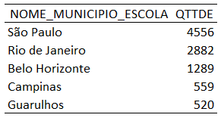
4. Análise Exploratória de Dados
16
Tabela de frequência nome do munícipio da escola (top 5)
@2020 LABDATA FIA. Copyright all rights reserved.

Slide 17
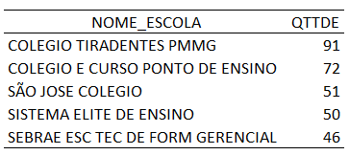
4. Análise Exploratória de Dados
17
Tabela de frequência nome da escola (top 5)
@2020 LABDATA FIA. Copyright all rights reserved.

Slide 18
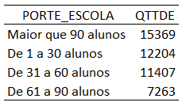
4. Análise Exploratória de Dados
18
Tabela de frequência porte da escola
@2020 LABDATA FIA. Copyright all rights reserved.

Slide 19
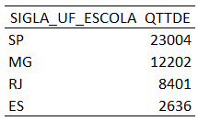
4. Análise Exploratória de Dados
19
Tabela de frequência UF
@2020 LABDATA FIA. Copyright all rights reserved.

Slide 20
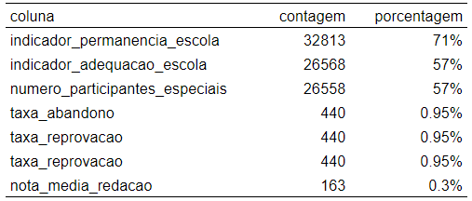
4. Análise Exploratória de Dados
20
NA’s das variáveis
@2020 LABDATA FIA. Copyright all rights reserved.

Slide 21
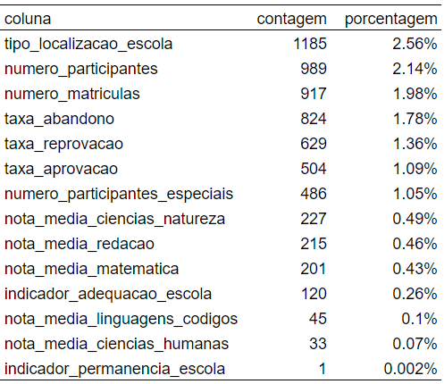
4. Análise Exploratória de Dados
21
Analisando a presença de outliers na base
@2020 LABDATA FIA. Copyright all rights reserved.

Slide 22
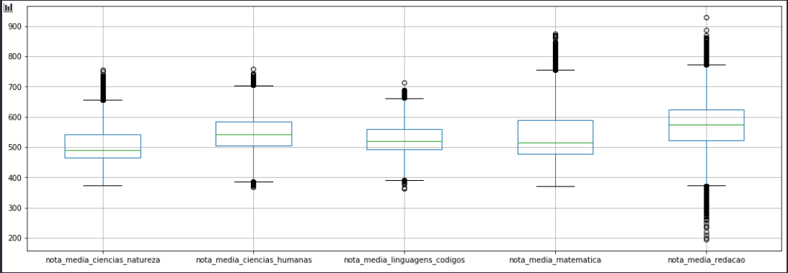
4. Análise Exploratória de Dados
22
Boxplot das notas de cada escola
@2020 LABDATA FIA. Copyright all rights reserved.

Slide 23
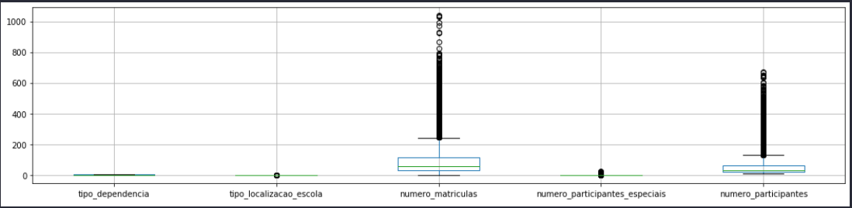
4. Análise Exploratória de Dados
23
Boxplot das informações da escola
@2020 LABDATA FIA. Copyright all rights reserved.

Slide 24
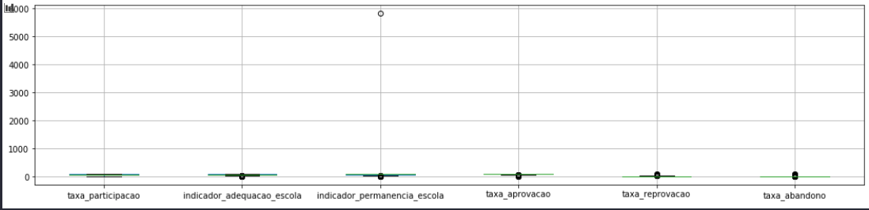
4. Análise Exploratória de Dados
24
Boxplot das taxas
@2020 LABDATA FIA. Copyright all rights reserved.

Slide 25
5. Modelagem com Estatística Tradicional
TRABALHO DE CONCLUSÃO DE CURSO | PROJETO DE ANALYTICS
25
Foi escolhido como nota de corte média de 500 (exatamente a média de uma nota máxima), na parte da divisão de treino e teste, foi feito a divisão da seguinte forma:
Divisão da base em 2: acima da média e abaixo da média
70% acima e abaixo da média foi reservada como treino
30% acima e abaixo da média foi reservada como teste
@2020 LABDATA FIA. Copyright all rights reserved.

Slide 26
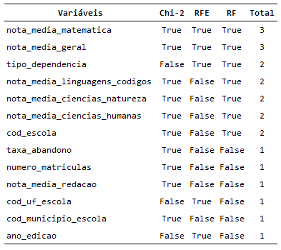
5. Modelagem com Estatística Tradicional
TRABALHO DE CONCLUSÃO DE CURSO | PROJETO DE ANALYTICS
26
Filtragem das features
Observação: foram retiradas as colunas de nota por conta da correlação alta entre elas e o target.
@2020 LABDATA FIA. Copyright all rights reserved.

Slide 27
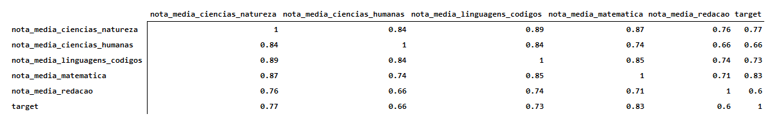
5. Modelagem com Estatística Tradicional
TRABALHO DE CONCLUSÃO DE CURSO | PROJETO DE ANALYTICS
27
Correlação entre as notas e o target
@2020 LABDATA FIA. Copyright all rights reserved.

Slide 28
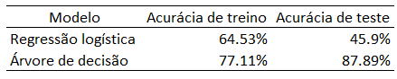
5. Modelagem com Estatística Tradicional
TRABALHO DE CONCLUSÃO DE CURSO | PROJETO DE ANALYTICS
28
Regressão: random state=123 e parâmetros default
Árvore de decisão: random state=123, max_depth=2 e splitter=“random”
@2020 LABDATA FIA. Copyright all rights reserved.

Slide 29
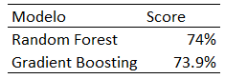
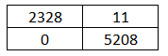
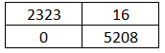
6. Modelagem com Inteligência Artificial
TRABALHO DE CONCLUSÃO DE CURSO | PROJETO DE ANALYTICS
29
Matriz de confusão: RF
Matriz de confusão: GB
Mesmo sendo uma diferença mínima no score, o melhor modelo é o RF, pois tem um acerto maior de tanto dos targets quanto do não-target.
@2020 LABDATA FIA. Copyright all rights reserved.

Slide 30

7. Conclusões
TRABALHO DE CONCLUSÃO DE CURSO | PROJETO DE ANALYTICS
30
1) Algumas features tiveram muita influência na modelagem
2) Os modelos podem ser melhorados com o tunning dos parâmetros
3) Volume relativamente notório de outliers
4) Grande taxa de NA’s em algumas variáveis
5) Houve uma pequena diferença entre o resultado dos modelos de Inteligência Artificial
Modificar imagem a seu critério

Slide 31
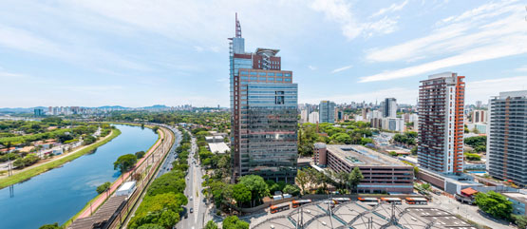

LABDATA FIA – Laboratório de Análise de Dados
31
Unidade Pinheiros
Unidade Paulista
@2020 LABDATA FIA. Copyright all rights reserved.

